Slide 1
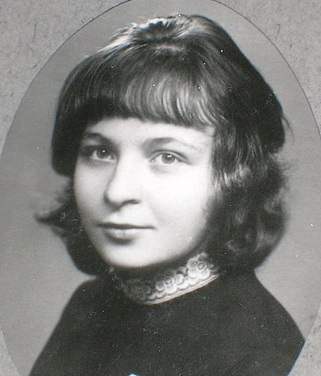
МАРИНА
ЦВЕТАЕВА

Slide 2
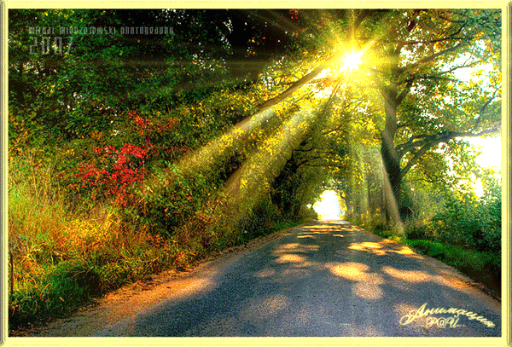
Как и сама ты предсказала
Лучом, дошедшим до земли,
Когда звезды уже не стало
Твои стихи до нас дошли

Slide 3
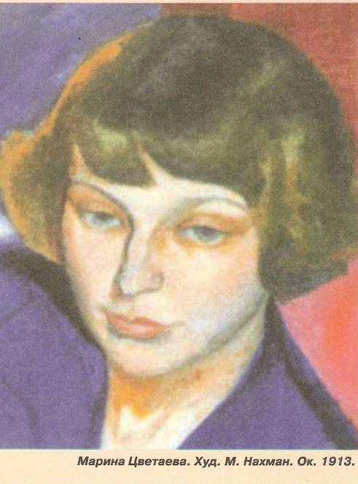
Марина Цветаева — неоплатная наша вина, но и любовь наша навечная. Поэт может быть бездомным, но стихи — никогда.
Евгений Евтушенко

Slide 4


Slide 5
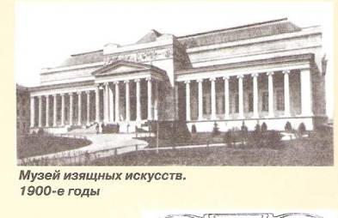
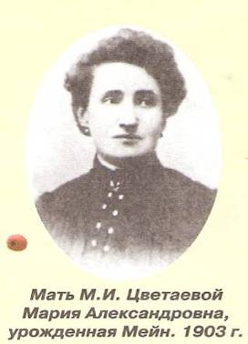
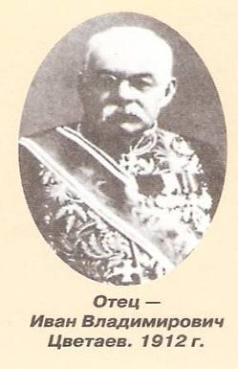

Марина Цветаева родилась 8 октября 1892 г. в семье известного искусствоведа и филолога, основателя Московского музея изящных искусств, профессора Ивана Владимировича Цветаева.

Slide 6
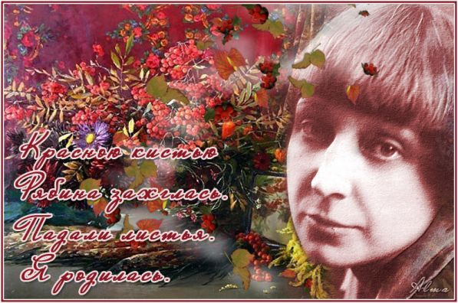

Slide 7

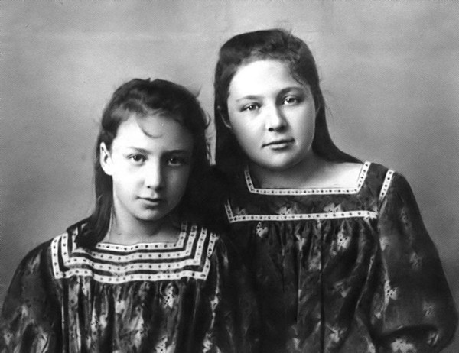
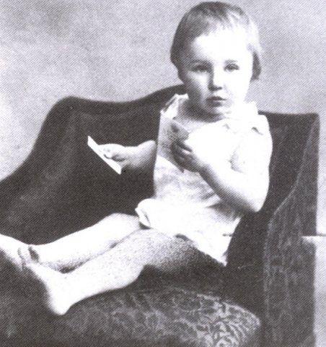

Slide 8
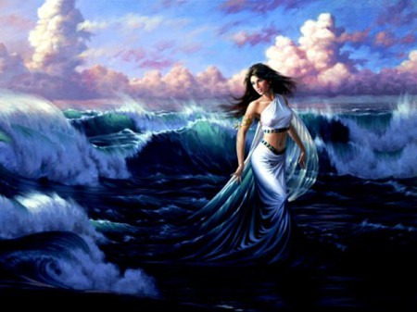
Кто создан из камня,
Кто создан из глины…

Slide 9
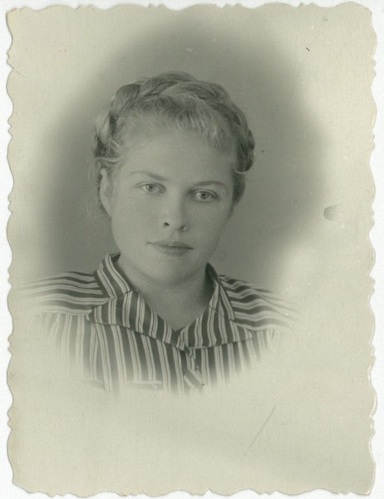
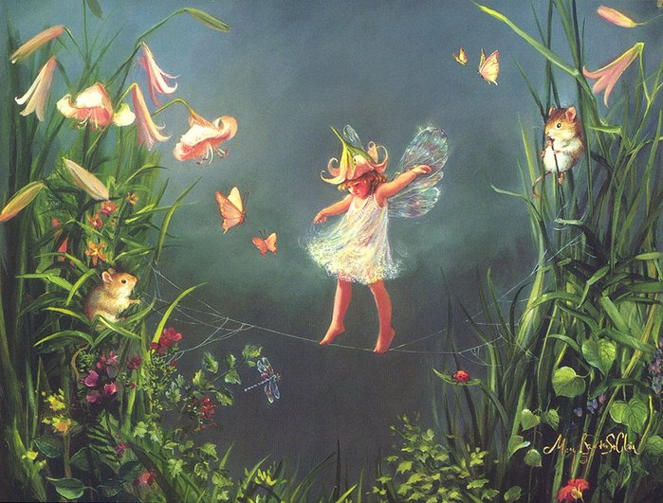

Slide 10
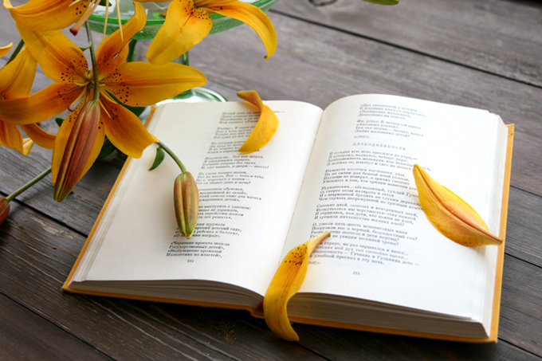
В 1910 году была напечатана первая книга стихов «Вечерний альбом».
«Эта книга – не только милая книга девических признаний, но и книга прекрасных стихотворений»
Н. Гумилёв

Slide 11
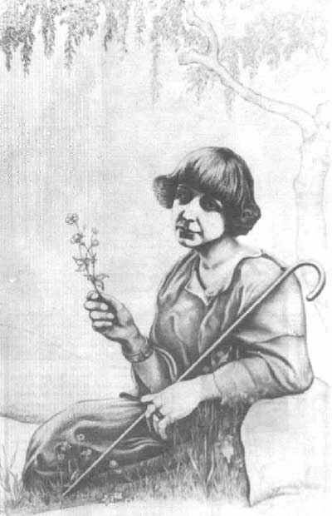
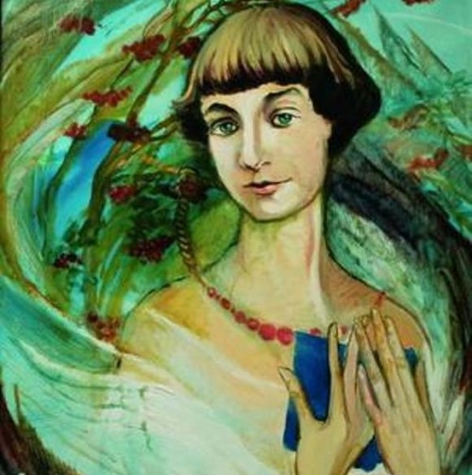

Slide 12
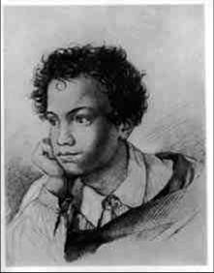
Осмысление судьбы русской поэзии и своего места в ней закономерно приводит Цветаеву к пушкинской теме. Кроме серии очерков о Пушкине, составивших будущую книгу «Мой Пушкин», поэтесса создаёт в 1931 году цикл «Стихи к Пушкину». Сквозь весь цикл проходит идея всечеловечности пушкинского творчества, его открытости мировой культуре.
А. С. Пушкин и
Марина Цветаева
  Недурён российский классик,
  Небо Африки – своим
  Звавший, невское - проклятым.
  - Пушкин – в роли русопята?
  Ох, брадатые авгуры!
  Задал, задал бы вам бал
  Тот, кто царскую цензуру
  Только с дурой рифмовал

Slide 13
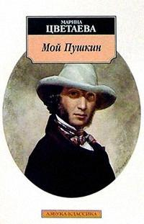


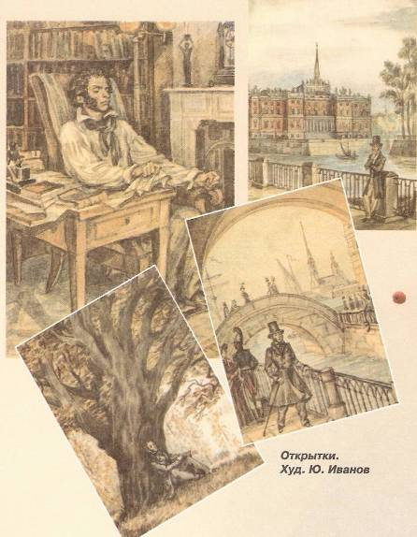

Slide 14
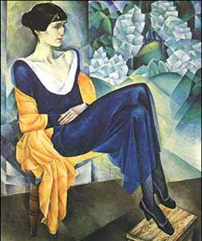
Первое обращение Анне Ахматовой даровано 11 февраля 1915 года:
В утренний сонный час
Я полюбила ВАС
- Кажется, четверть пятого, -
Анна Ахматова…
Цветаева и её
современники
Цветаева и
Ахматова
К стихам она относилась как к дару Божьему, явленному миру в этой женщине – прекрасной.

Slide 15
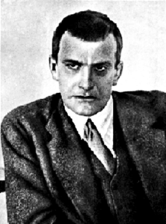
Цветаева могла понять Маяковского: несколько лет назад и сама «рвалась к смерти» - и может быть, только «Поэма Горы» и «Поэма Конца» спасли ее.
В щемящей жалости к Маяковскому слышна жалость и к себе самой, ко всем таким:
- Враг ты мой родной!
Никаких любовных лодок
Новых – нету под луной.

Slide 16
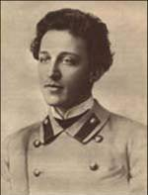
Александр Блок в жизни Цветаевой был единственным поэтом, которого она считала не как собрата по ремеслу, а божество от поэзии и которому, как божеству, поклонялась.
Цветаева называет Блока прекрасным "божьим праведником", стараясь объяснить, насколько дорог для нее этот поэт.
Блок и Цветаева

Slide 17
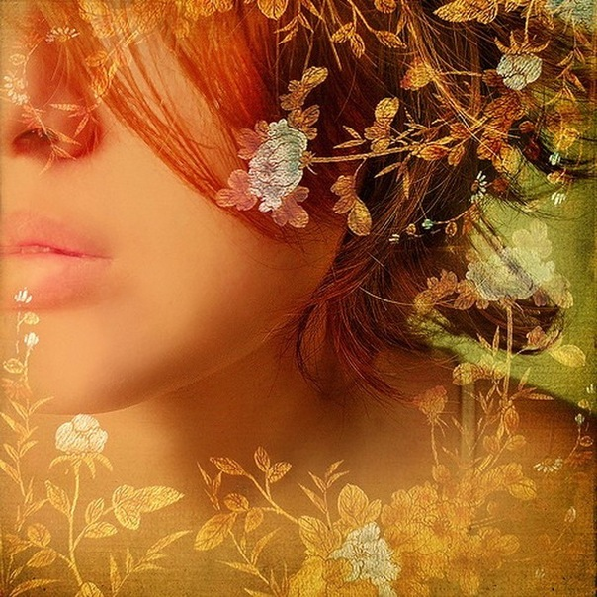
Есть такие голоса,
Что смолкаешь, им не вторя…

Slide 18
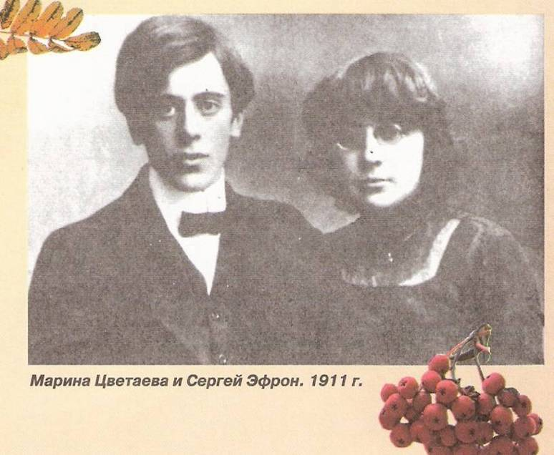
Встреча с Сергеем Эфроном.
Я с вызовом ношу его кольцо
Да, в вечности жена, не на бумаге!-
Чрезмерно узкое его лицо
Подобно шпаге…
…В его лице я рыцарству верна,
Всем тем, кто жил и умирал без страху!
Такие- в роковые времена-
Слагают стансы- и идут на плаху…
М. Цветаева

Slide 19
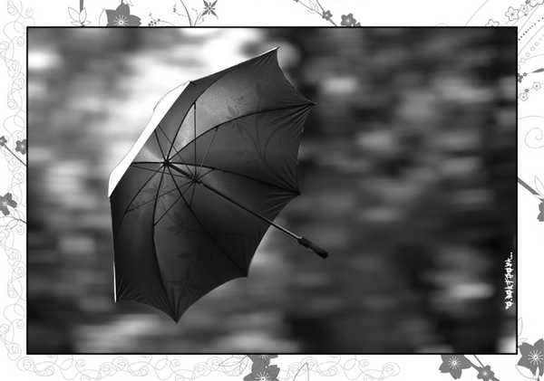
Ждут нас пыльные дороги,
Шалаши на час
И звериные берлоги
И старинные чертоги...

Slide 20
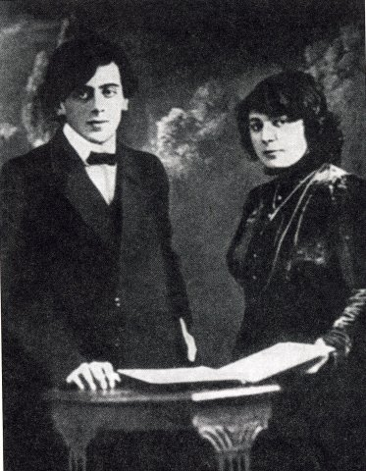
27 января состоялось венчание Марины Цветаевой и Сергея Эфрона.
«Наша встреча – чудо.
Он – мой самый родной
на всю жизнь»

Slide 21
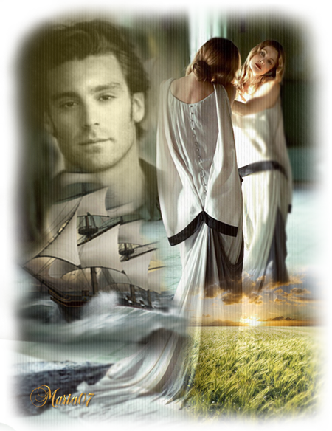
Хочу у зеркала, где муть,
И сон туманищий…

Slide 22
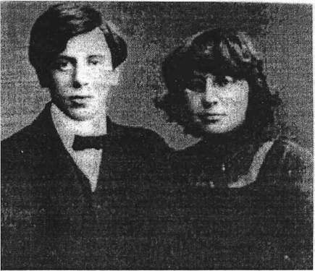
Любовь вечна, она, по мысли поэта, воедино слита с миром природы и искусства, поскольку является воплощением творческого начала бытия. Любовь не может умереть - она вечно возрождается, вдохновенно преображаясь. Даже если любящий человек уходит из земной жизни, его любовь остаётся в этом мире, чтобы, «смеясь над тленом, стихом восстать – иль розаном расцвести!»
Марина Цветаева и Сергей Эфрон

Slide 23
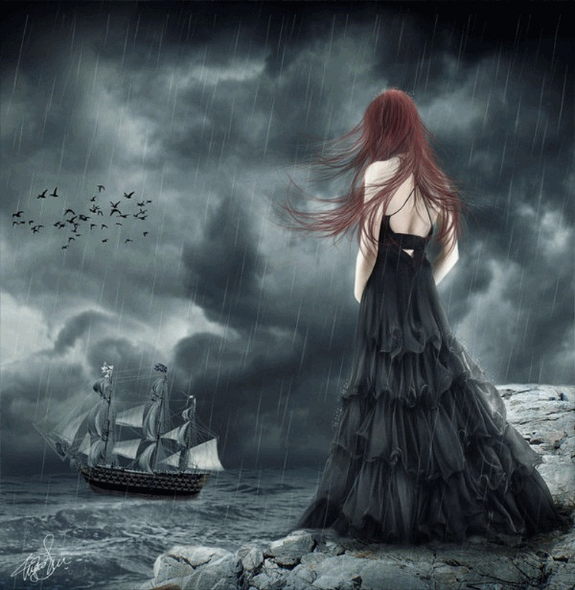
Вчера еще в глаза глядел,
А нынче все косится в сторону…

Slide 24
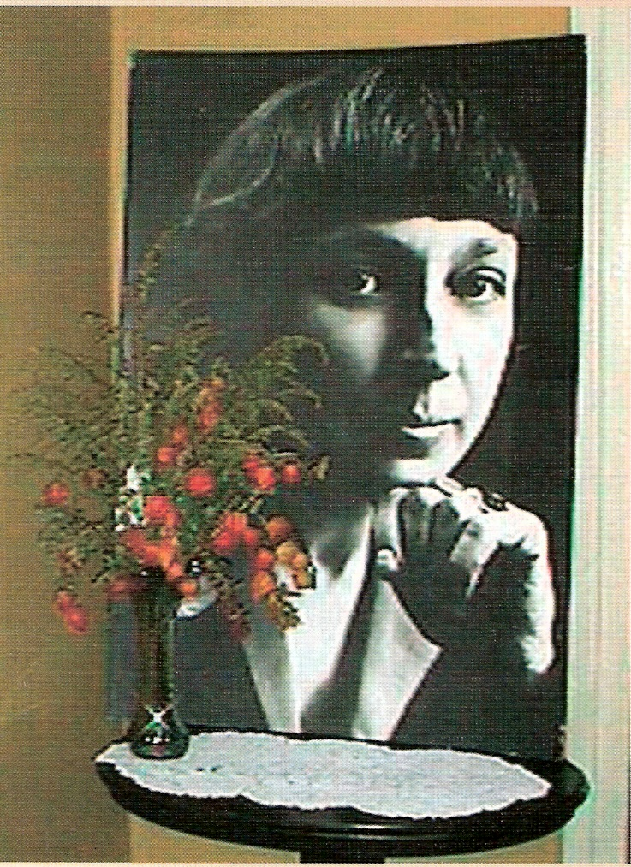
Бессонница меня толкнула в путь.
- О, как же ты прекрасен, тусклый Кремль мой! –
Сегодня ночью я целую в грудь
–Всю круглую воюющую землю!...

Slide 25
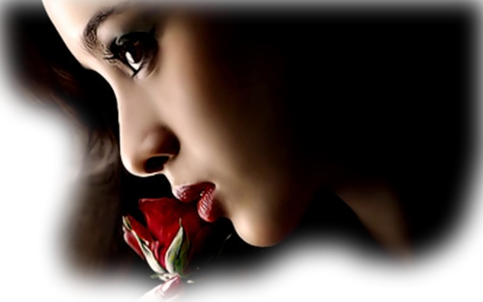
Под лаской плющевого пледа вчерашний вызываю сон…

Slide 26
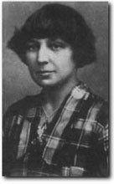
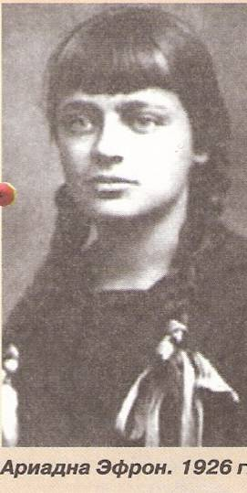
М. Цветаева и эмиграция.
«Я здесь никому не нужна…Все меня выталкивают в Россию, в которую я ехать не могу. Здесь я не нужна, там я невозможна…»

Slide 27
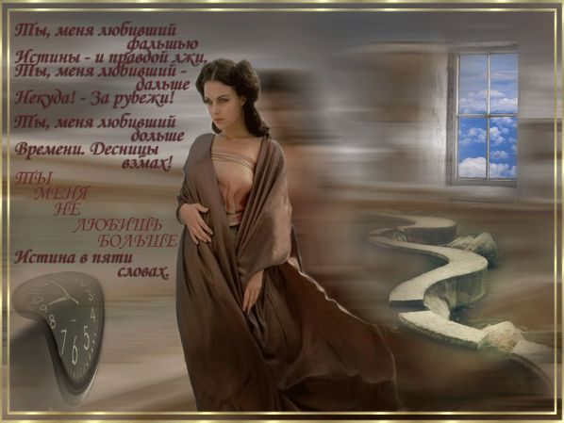

Slide 28
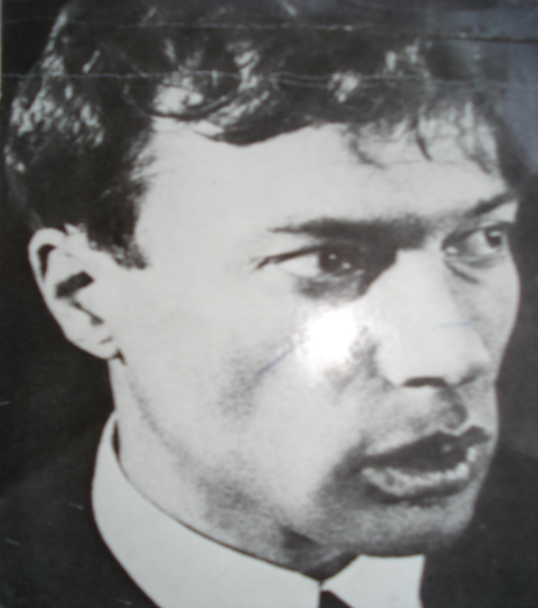
В жизни Цветаевой отношения с Борисом Пастернаком явились уникальными, непохожими ни на какие другие.
Они не укладываются в обычные мерки. Была ли то страсть или дружба, творческая близость или эпистолярный роман?

Slide 29
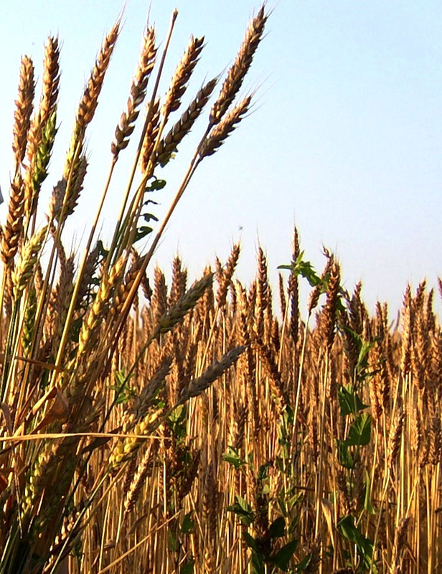
Русской ржи от меня поклон,
Полю, где баба застится...
Друг! Дожди за моим окном,
Беды и блажи на сердце...

Slide 30

Не умрешь, народ!
Бог тебя хранит!
Сердцем дал – гранат,
Грудью дал – гранит.
Процветай, народ,
Твердый, как скрижаль,
Жаркий, как гранат,
Чистый, как хрусталь.

Slide 31
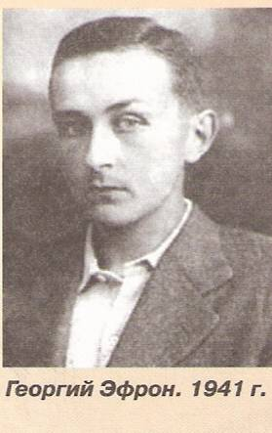
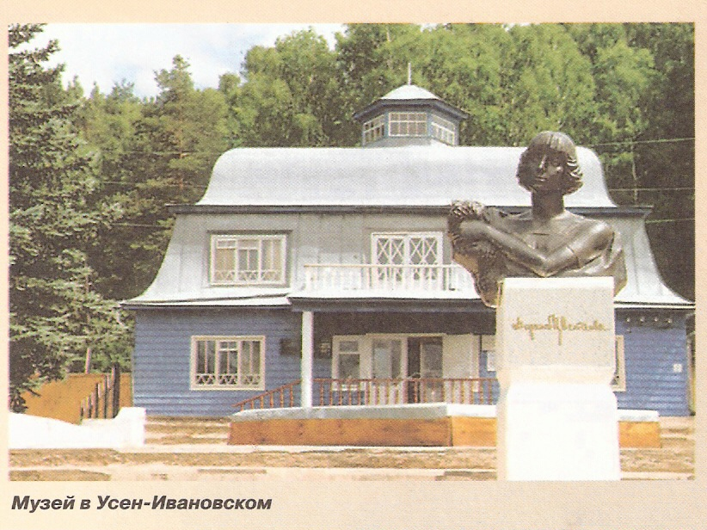

Slide 32
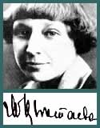
Я эту книгу поручаю ветру
И встречным журавлям.
Давным - давно -перекричать разлуку -
Я голос сорвала.

Slide 33
Возвращение на Родину.
Даль, прирождённая,
как боль,
Настолько родина и столь –
Рок, что повсюду, через всю
Даль – всю ее с собой несу!
Даль, отдалившая мне близь,
Даль говорившая: «Вернись
Домой!»
Она вернулась на родину в 1939, вернулась, чтобы уйти из жизни.

Slide 34

Захлебываясь от тоски,
Иду одна, без всякой мысли,
И опустились и повисли
Две тоненьких моих руки.

Slide 35
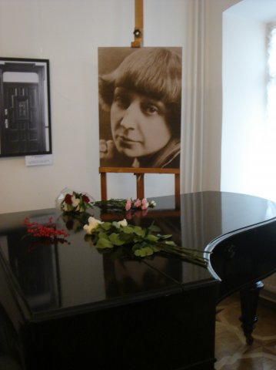
Марина!
Что сделать мне тебе в угоду?
Дай как-нибудь об этом весть.
В молчаньи твоего
ухода
Упрек невысказанный
есть.
Б. Пастернак

Slide 36
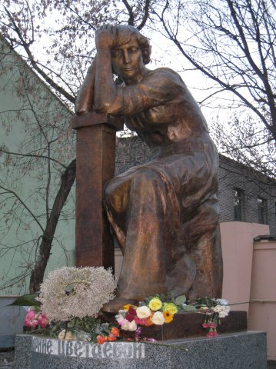
Не приголубили, не обогрели.
Гибель твою отвратить не сумели.
Неискупаемый смертный грех
Так и остался
на всех, на всех.
Господи, как ты
была одинока.
Приноровлялась к
жизни жестокой!
М. Петровых

Slide 37
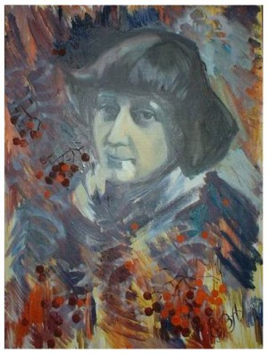
Рябину
Рубили
Зорькою.
Рябина —
Судьбина
Горькая.
Рябина —
Седыми
Спусками...
Рябина!
Судьбина
Русская.

